Slide 1
Hematologie
Veronika Kantorová kontakt: veronika.luksova@seznam.cz

Slide 2
Co je to hematologie?
Lékařský obor, který se zabývá chorobami postihující buněčné složky krve a koagulační a hemostatický systém

Slide 3
Co je to krev?
Kapalná, vazká a vizkózní cirkulující tkáň
Skládá se z plazma
krevní elementy
- červené krvinky
- bílé krvinky
- krevní destičky

Slide 4
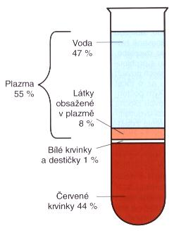
Z čeho se krev skládá?
Z vodné složky a buněčné složky

Slide 5
Funkce krve
Transportní - dopravit živiny (glukozu a kyslík) do tkání a odvádět z tkání odpadní látky (oxid uhličitý a kyselina mléčná)
Imunitní funkce
Rozvádět působky (hormony a vitamíny)
Udržovat stálost vnitřního prostředí - pH
Udržování stálého objemu

Slide 6
Krvetvorba
Probíhá v kostní dřeni v plochých kostech (kost hrudní, pánevní kosti)
Multipotentní hemopoetická kmenová buňka
Řízení krvetvorby hormony
ERYTROPOETIN (tvořen v ledvinách)
TROMBOPOETIN

Slide 7
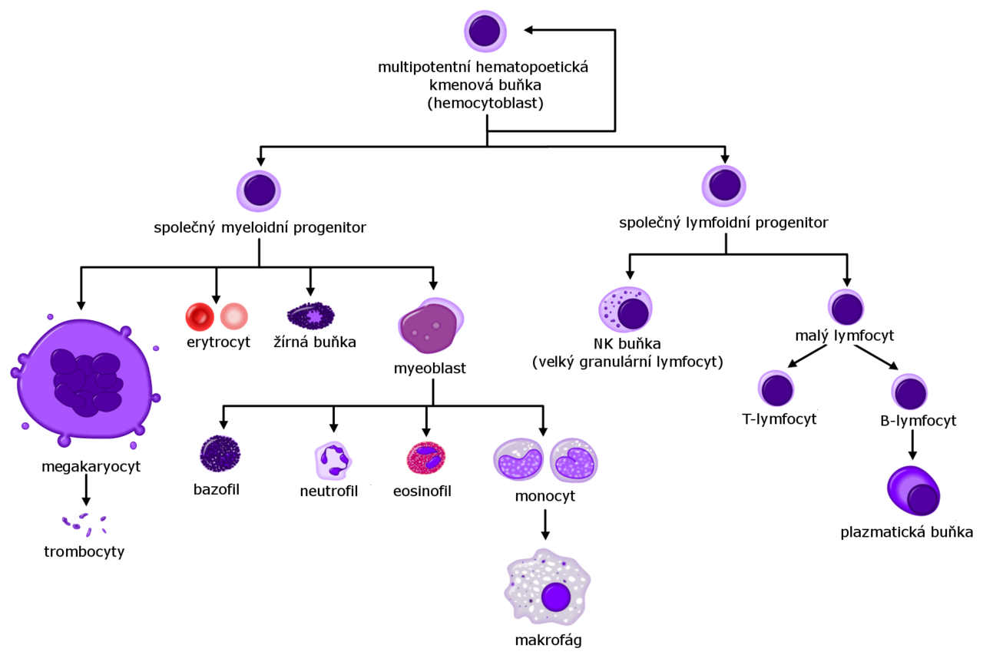

Slide 8
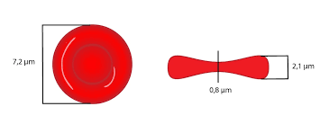
Erytrocyt – červená krvinka
Bezjaderná buňka bikonkávního tvaru
Vznikající v kostní dřeni
Její vznik (erytropoéza) je stimulovaná hormonem ERYTROPOETINEM, který je tvořen v ledvinách
Přežívá v oběhu 120 dní
Zaniká ve slezině

Slide 9
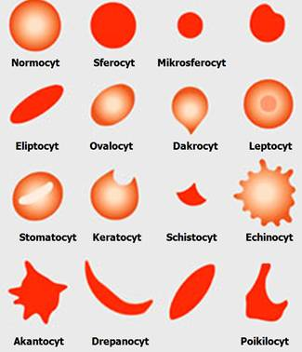

Slide 10
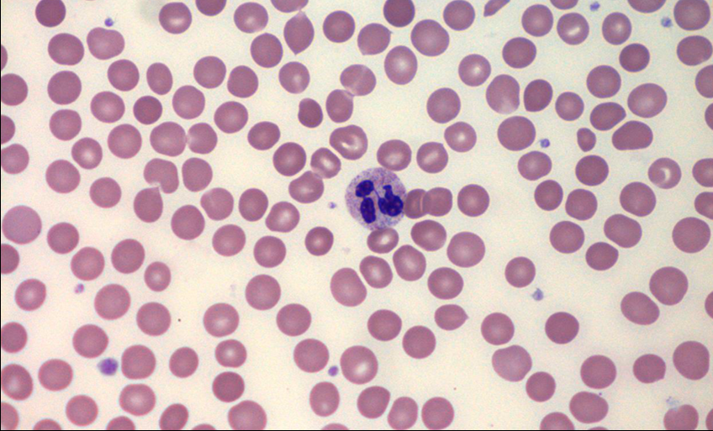

Slide 11
Erytrocyt – červená krvinka
Funkce: přenos kyslíku z plic do tkání a oxidu uhličitého z tkání zpět do plic
V cytoplazmě mají barvivo –
  HEMOGLOBIN
  HEM – obsahuje železo
  GLOBIN – bílkovina
  - schopnost vázat plyny
  (kyslík, oxid uhličitý, ox. uhelnatý)

Slide 12
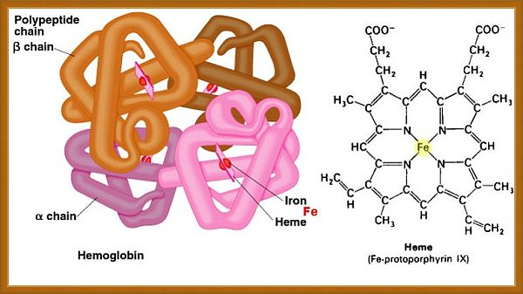

Slide 13
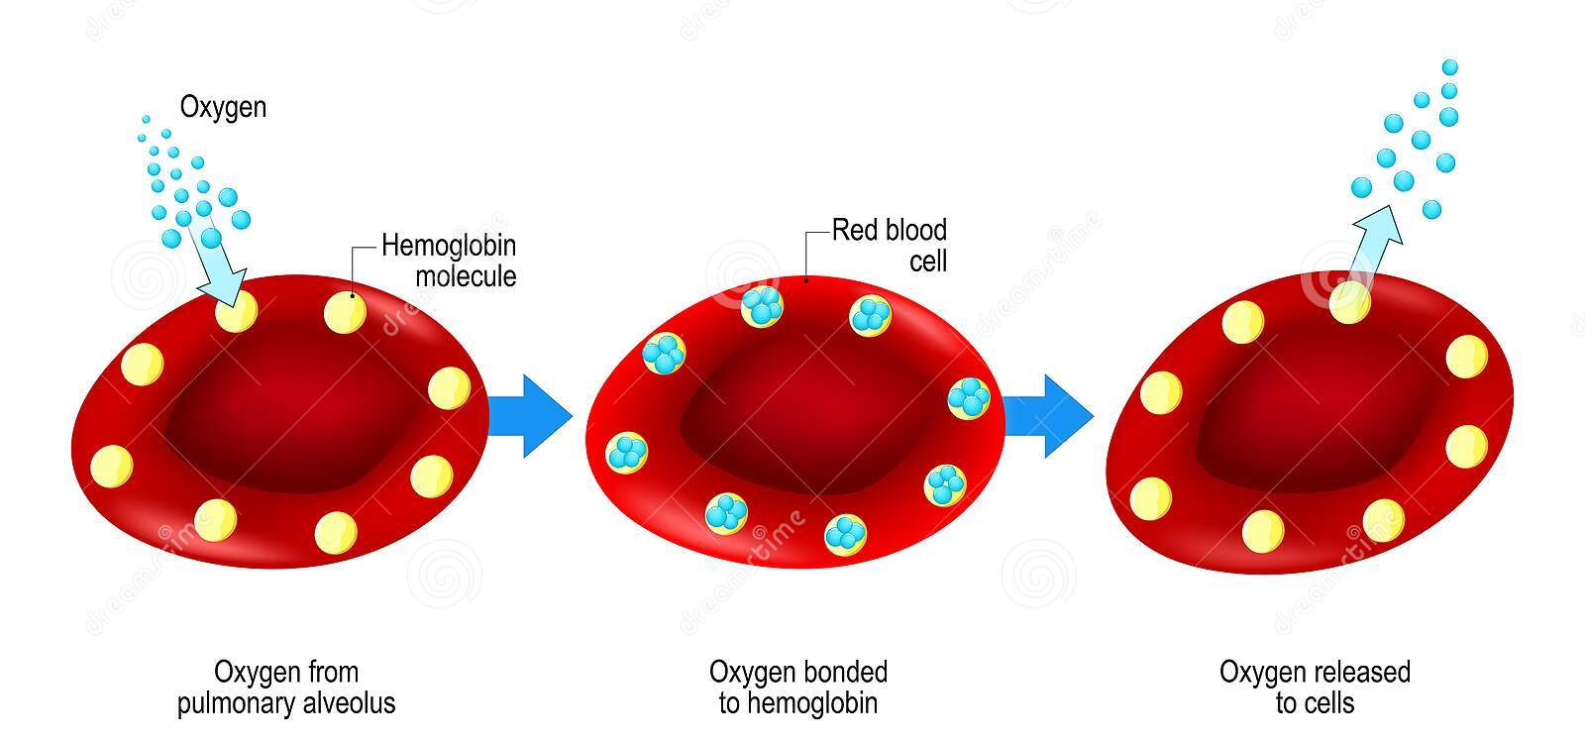

Slide 14
Bílé krvinky
Jaderné buňky nepravidelného tvaru
Tvoří se v kostní dřeni a vyzrávají v lymfatické tkáni
Délka života různá (několik hodin i několik dnů)
Nejpočetnějším druhem bílých krvinek jsou neutrofily (přes polovinu celkového počtu) a lymfocyty (zhruba třetina). Zbylé druhy jsou méně početné.

Slide 15
Bílé krvinky
Funkce: - uplatňují se při obraně organismu
- imunitní reakce
více druhů:
  Lymfocyty
  Monocyty
  Granulocyty
    Neutrofily
    Basofily
    Eosinofily
  - Nejpočetnějším druhem bílých krvinek jsou neutrofily (přes polovinu celkového počtu) a lymfocyty (zhruba třetina). Zbylé druhy jsou méně početné

Slide 16
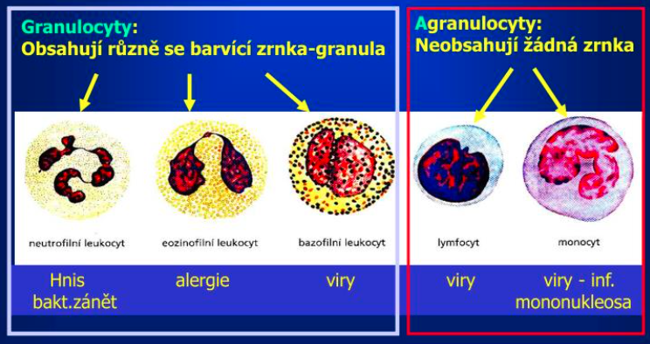

Slide 18
Trombocyty – krevní destičky
Malá zrnitá tělíska bez jádra
Vznikají v kostní dřeni odštěpováním od megakaryocytů
Funkce: umožňují srážení krve
uzavření porušené cévy

Slide 19
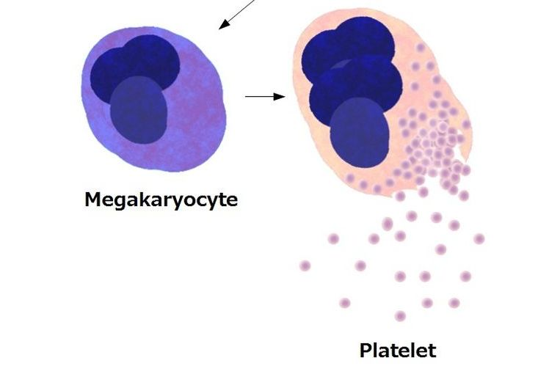
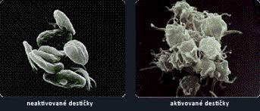

Slide 20
Plasma
Tekutá složka krve nažloutlé barvy
Složení
1) voda – 93%
2) organické látky 6% - bílkoviny
      Albumin – transportní funkce
      Globulin - protilátky
      fibrinogen
3) anorganické látky – minerály, vitamíny
Funkce:
    udržuje objem
    Transport látek

Slide 21
Laboratorní diagnostika v hematologii
Vyšetření krevního obrazu
  Hodnoty v krevním obrazu
  diferenciální rozpočet
  Mikroskopické vyšetření
Koagulační vyšetření
  Fukční vyšetření jednotlivých parametrů krevního srážení a fibrinolýzy (proces rozpouštění krevní sraženiny)
Sedimentace
Aspirační vyšetření kostní dřeně
Trepanobioptické vyšetření kostní dřeně
Imunologické vyšetření (imunofenotypizace)
  Průtoková cytometrie – stanovení povrchových antigenů na leukocytech
Molekulárně biologické a cytogenetické metody

Slide 22
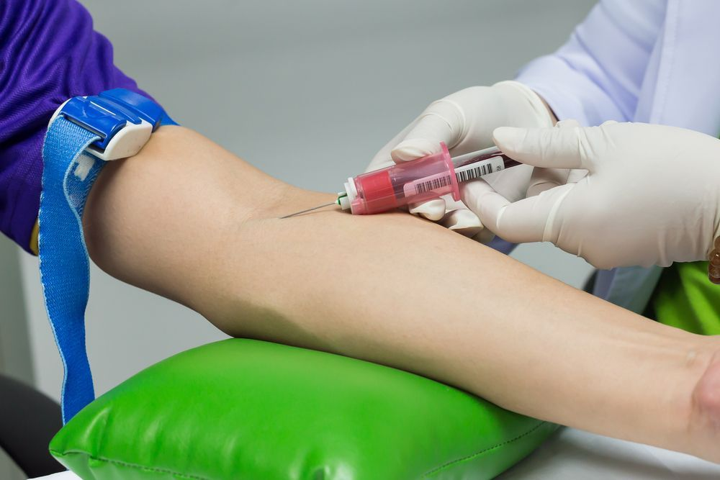
Odběr periferní krve

Slide 23
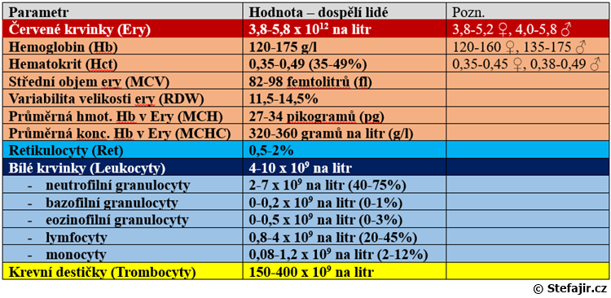
Hodnoty krevního obrazu

Slide 24
Hemoglobin - červené krevní barvivo hematokrit - poměr erytrocytů na celkovém objemu krve
Hemoglobin | Žena 125 - 160, muž 135 – 175 g/l
Hematokrit | Žena 0,35- 0,47, muž 0,40 – 0,50
Leukocyty | 4 – 10 x 1O⁹ /l
Trombocyty | 150 – 400 x 10⁹ /l

Slide 25
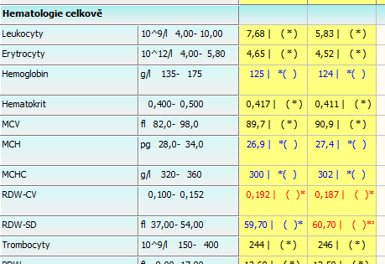

Slide 26
Diferenciální rozpočet
zastoupení jednotlivých druhů bílých krvinek v procentech i v absolutním množství
Doplnění a upřesnění krevního obrazu
V normálním krevním obraze je nejvíce
NEUTROFILŮ

Slide 27
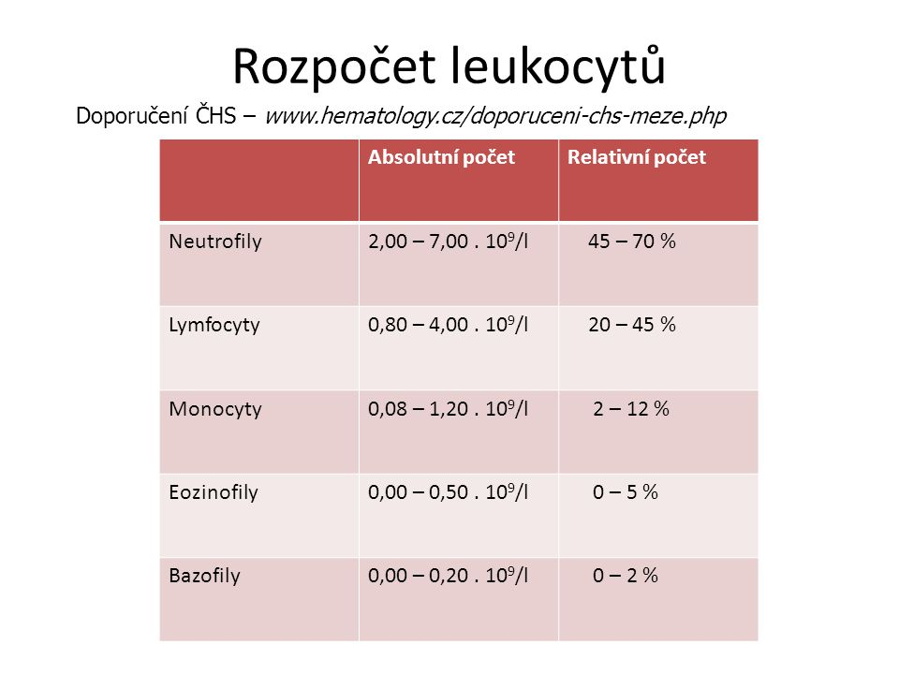

Slide 28
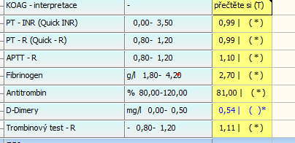
KOAGULAČNÍ VYŠETŘENÍ = vyšetření krevní srážlivosti

Slide 29
D-dimery – produkt degradace fibrinu
INR – zevní cesta koagulace
Fibrinogen – jeden z koagulačních faktorů
aPTT – vnitřní cesta koagulace
Antitrombin – inhibitor krevního srážení
Trombinový čas – poslední fáze koagulace, štěpení fibrinogenu

Slide 30

Sedimentace červených krvinek
Je stav, kdy erytrocyty klesají (sedimentují) ke dnu
Závisí na:
  Velikost červené krvinky
  Hustota plasmy
Zvýšení – zánět, nádor, anémie

Slide 31
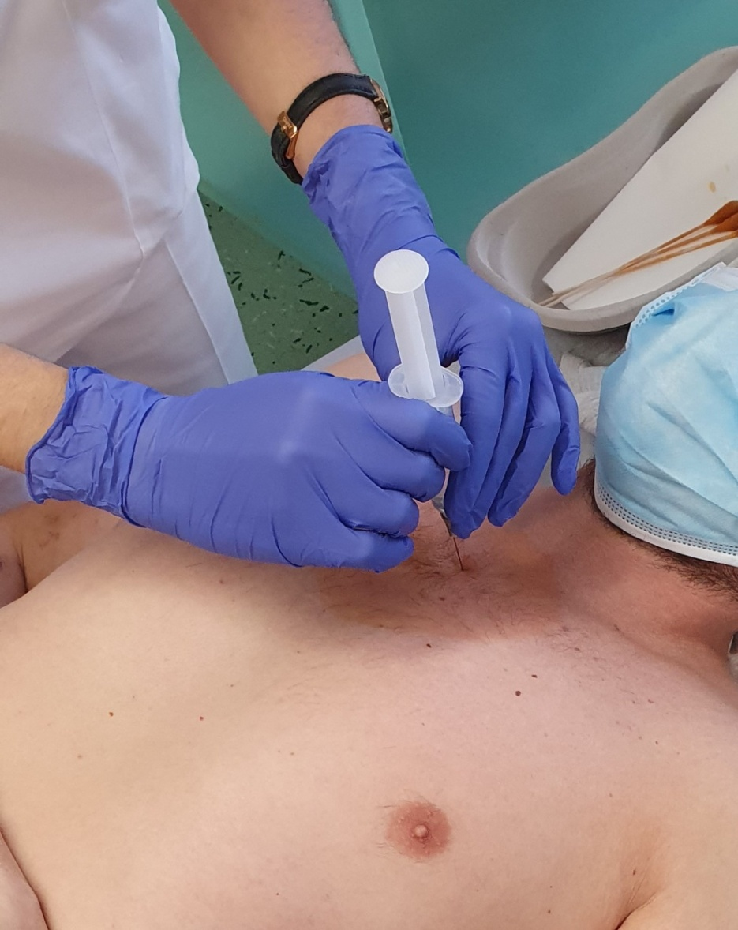
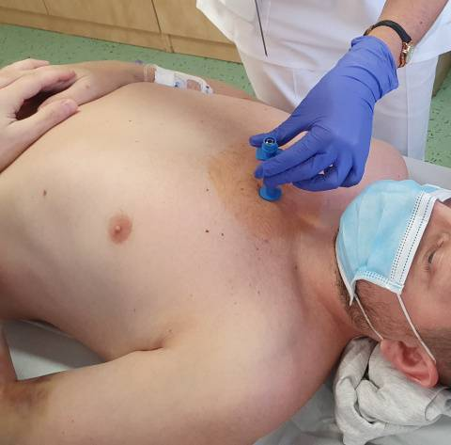
ASpirační vyšetření kostní dřeně
Obrázky vypůjčeny z https://www.collalloc.com/cs/blog/martin-bohmer-na-kolena-zpet

Slide 32
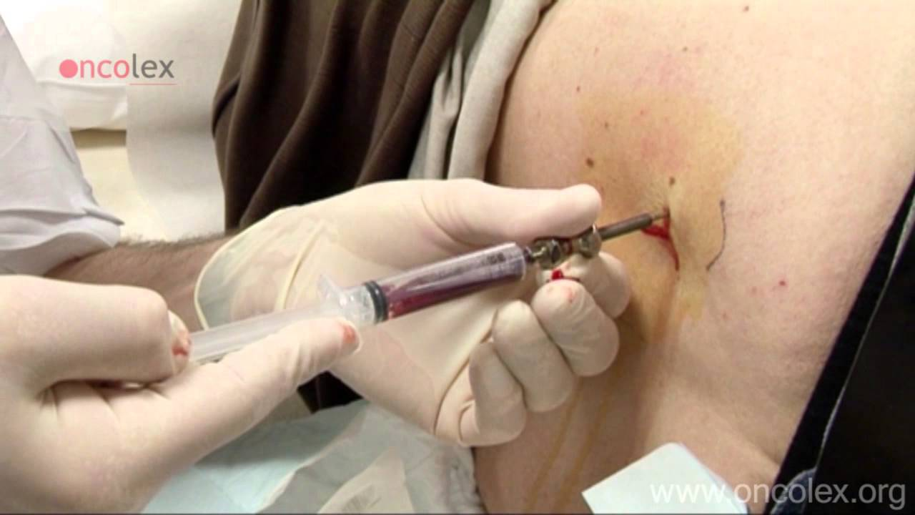
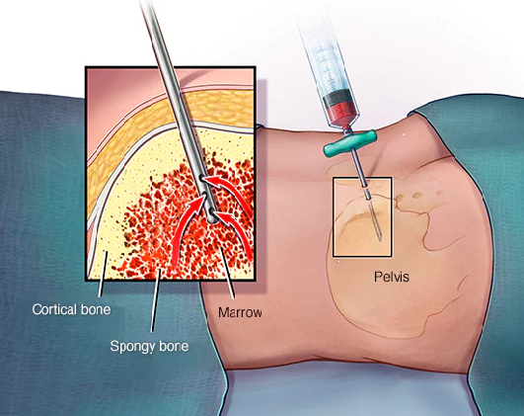
Trepanobiopsie
= odběr krvetvorné tkáně z lopaty kosti kyčelní

Slide 33
Změny v počtu červených krvinek
Normální hodnota červených krvinek
3,8 – 5,8 X 10¹²/l
HEMOGLOBIN
120 – 175 g/l
ANÉMIE POLYGLOBULIE
pod 120 g/l - nad 175 g/l

Slide 34
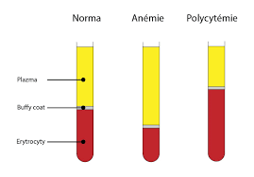

Slide 35
Anémie
Nejčastější hematologické onemocnění a nejčastější onemocnění vůbec
Pokles hodnoty hemoglobinu pod
ženy 120 g/l
muži 135 g/l
1) nedostatečná nebo porušená tvorba červených krvinek
2) zvýšený zánik červených krvinek

Slide 36
1) Porucha v krvetvorbě
Porucha krvetvorné buňky
- nádorové onemocnění krvetvorby
Porucha v červené krvince
- srpkovitá anémie, thalasémie, enzym. poruchy
Nedostatek látek podílejících se na vzniku červené krvinky
- nedostatek železa
- nedostatek vitamínu B12, kyseliny listové
- chronické onemocnění

Slide 37
2) Zvýšený zánik červených krvinek
Krvácení
Hemolýza = rozpad červených krvinek
- defekt v krvince (thalasemie, srpkovitá anémie)
- autoimunitní
- poléková
- infekce
- mechanické poškození krvinek
V krevním obraze – bilirubin, haptoglobin, retikulocyty

Slide 38
Anémie z nedostatku železa
A: Nadměrné ztráty
GIT | Hemeroidy, hiátová hernie, vředy, polypy, nádory, záněty, Crohnova choroba, ulcerozní kolitida, celiakie
Gynekologické | Extrémně silná menstruace
Vylučovací ústrojí
Dialýza
Dárci krve
B: Nedostatečný přívod
Nedostatek v potravě
Porucha vstřebávání | Atrofická gastritida, resekce žaludku, parazité
C: Zvýšená spotřeba
Těhotenství a kojení
Růstové období

Slide 39
Anémie z nedostatku železa = sideropenická anémie
Anémie mikrocytární hypochromní
V KO: snížení Hb, snížení MCV, MCHC,
Klinický nález:
- únava, slabost, hučení v uších, dušnost, bolesti hlavy, palpitace
- bledost kůže a sliznic, pálení jazyka, tvoření „koutků“ (angulární stomatitida)
- změny v metabolismu železa a v krevním obraze

Slide 40
Léčba: preparát železa
      Perorální nebo parenterální
+ ZJISTIT PŘÍČINU NEDOSTATKU ŽELEZA

Slide 41
Léčba sideropenické anémie
Zjistit, proč vznikl nedostatek železa
- krvácení? Jiná ztráta? Kde?
- špatné vstřebávání železa? Kde? Proč?
- zvýšená spotřeba železa?
Základní léčba je došetření pacienta, proč má nedostatek železa
- Došetření GIT (endoskopie), RTG S+P, sono břicha, urologické vyšetření (muži), gynekologické vyšetření + mamograf (ženy), základní onkomarkery

Slide 42
Kazuistika č.1
Pan S.,
Přichází na příjímovou interní ambulanci pro únavu a dušnost
u svého obvodního lékaře odebrán KO a telefonicky ho odeslal na přijímovou ambulanci do nemocnice pro nízký hemoglobin
OA: ICHS, stp. stent , hyperlipidémie, DM na dietě, hepatopatie v minulosti sledován, nyní ne
FA: Anopyrin, statin, antihypertenzivum
AA: neguje
PSA: v důchodu, předtím pracoval jako OSVČ

Slide 43
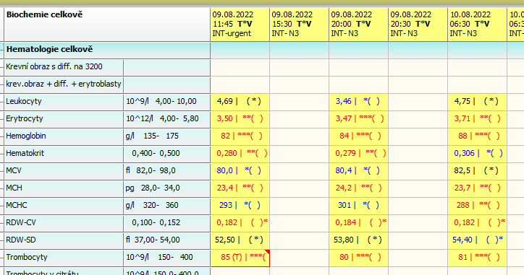
Kazuistika č. 1 pan S.

Slide 44
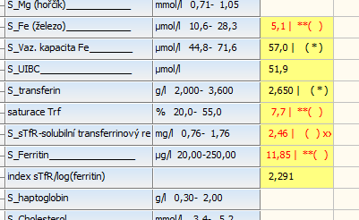

Slide 45
Kazuistika č.1 pan S.
Došetření: Proč má pan S. málo železa?
Gastroskopie 2019 – bez průkazu vředu
Kolonoskopie 2022 – polypy v céku

Slide 46
Kazuistika č.1 pan S.
Gastroskopie 9/2022:
Vícečetné malé až hraničně velké erodované hyperplastické polypy sliznice těla žaludku, které se pravděpodobně podílí na anemizace (nejsou-li přímo výlučným zdrojem). Vzhledem k vícečetnosti polypů je možná i jejich asociace s portální hypertenzí, která dle literatury může stimulovat jejich tvorbu
Th: Provedena polypektomie 5 největších polypů

Slide 47
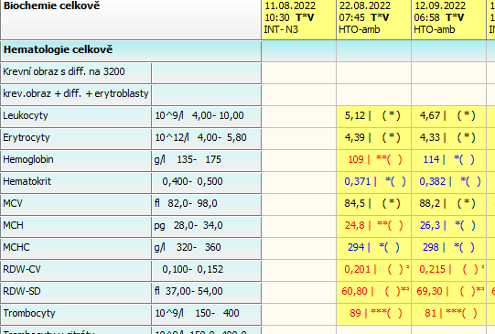
Kazuistika č.1 pan S.
Léčba: podání preparátu se železem

Slide 48
Léčba sideropenické anémie
Doplnění erytrocytů – podání erymasy
Substituce železem – perorální
- intravenózní

Slide 49
Anémie z nedostatku vitaminu B12 a kyseliny listové
Nedostatečný přívod VitB12 a kys.listové | Vegani, dietní chyby
Porucha vstřebávání | Nedostatek vnitřního faktoru
 | Protilátky proti vnitřnímu faktoru
 | Celiakie, Crohnova nemoc, resekce střeva, divertikly, parazité
Porucha transportu vitaminu B12 | Nedostatek transkobalamin (přenašeč vitB12)
Zvýšená spotřeba | gravidita
 | růst
Zvýšené ztráty | Jaterní choroby, dialýza

Slide 50
Anémie z nedostatku vitaminu B12 a kyseliny listové
Vznik megaloblastu = velká červená krvinka se zkrácenou dobou přežití
neefektivní hematopoéza – vznik červených krvinek v kostní dřeni

Slide 51
Perniciozní anémie
Nejčastější typ megaloblastové anémie
Autoimunitní onemocnění
Tvorba protilátek proti parietálním buňkám v žaludeční sliznici, které produkují VNITŘNÍ FAKTOR
Atrofická sliznice žaludku – riziko vzniku karcinomu žaludku

Slide 52
V krevním obraze – anémie, makrocytóza
(hemoglobin snížený, MCV zvýšené)
+ snížený vitamin B12 a kyselina listová
Klinické projevy: únava, slabost, neurologické poruchy (parestezie, poruchy čití)
Diferenciální dg: jaterní choroby, alkoholismus, poruchy štítné žlázy, myelodysplastický sy

Slide 53
Léčba perniciózní anémie
Substituce vitaminu B12 a kyseliny listové
vitamin B12 nutno podávat parenterálně (i.m.)
7.den podávání vitB12 – ZVÝŠENÍ RETIKULOCYTŮ = nastartování krvetvorby
Proto nutno podávat současně i železo
Dlouhodobé podávání vit B12 a kys.listové

Slide 54
Anémie při chronickém onemocnění
Anémie doprovázející chronické infekce
Často u starších nemocných pacientů, dominuje jiné onemocnění
Zprvu anémie normocytární, normochromní, poté přechází do mikrocytární, hypochromní (= jako anémie při nedostatku železa)
Dg: hladina železa snížená, ale feritin normální (nebo zvýšený)

Slide 55
Léčba anémie chronických chorob
Léčba základního onemocnění
+ podpůrná léčba anémie
- transfuze erytrocytární masy
- podávání erytropoetinu (při onemocnění ledvin)
Nejčastější choroby spojené s anémií:
- chronické záněty ledvin a močových cest, plicní záněty, revmatoidní záněty, karcinomy, hepatopatie, chronické onemocnění srdce

Slide 56
Změny počtu bílých krvinek
Normální hodnota bílých krvinek
4 – 10 x 10⁹/l
LEUKOPENIE LEUKOCYTÓZA
pod 4 x 10⁹/l - nad 10 x 10⁹/l

Slide 59
Neutropenie
Pod 2x 10⁹/l – lehká klinicky nezávažná
Pod 0,5 x10⁹/l – klinicky závažný stav
Útlum krvetvorby
Infiltrace kostní dřeně nádorem
Poléková (cytostatika), radioterapie
Autoimunitní
Th: vyšetření kostní dřeně

Slide 60
Leukocytóza = nad 10x10⁹/l
Nejčastější příčina je ZÁNĚT
NEUTROFILIE
EOZINOFILIE – při alergických stavů
LYMFOCYTÓZA
MONOCYTÓZA – při TBC, malárie, nádorové onemocnění
- Nejčastější je NEUTROFILIE

Slide 61
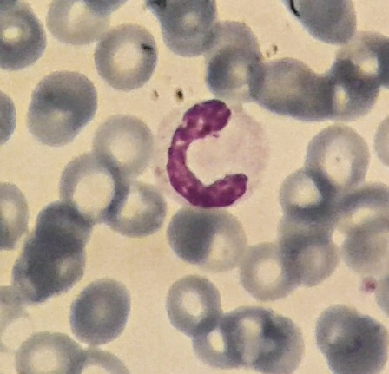
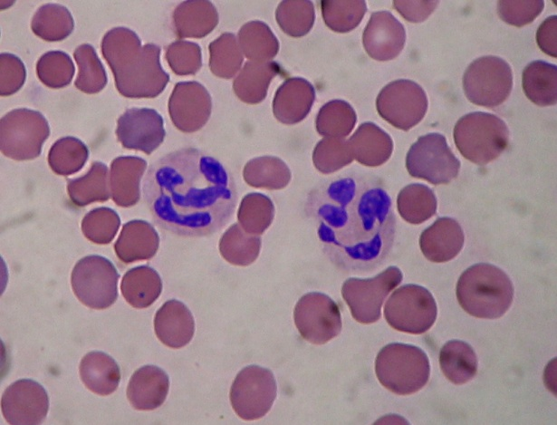
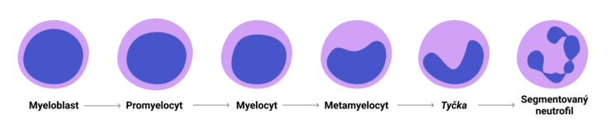
nEUTROFILIE
Zvýšení neutrofilních granulocytů
Změny v rozpočtu – vyplavení nezralých buněk (myelocytů, tyček)

Slide 62
Příčina neutrofilie:
- záněty, septické stavy (bakteriální)
        - po podávání léků (kortikoidy)
- nádorové procesy
Příčiny lymfocytozy:
        - infekční virové onemocnění (EBV, TBC)
        nádorové onemocnění krvetvorby

Slide 63
Změny v počtu krevních destiček
Normální hodnota krevních destiček
150 – 400 x 10⁹/l
TROMBOCYTOPENIE TROMBOCYTÓZA
pod 150 x 10⁹/l - nad 400 x 10⁹/l

Slide 64
Trombocytopenie
Snížený počet destiček v periferní krvi pod
150 x10⁹/l
Nad 50 x 10⁹/l bez omezení lékařských výkonů
Pod 5- 10 x 10⁹ /l závažné krvácení
Příčina:
1) selhání tvorby destiček
2) zvýšený zánik
3) zadržování destiček (= sekvestrace)

Slide 65
1) Selhání, snížení tvorby krevních destiček
Izolované
Při selhání krvetvorby myeloidní řady
- častěji sekundární
- po léčbě myelotoxickými látkami a ionizujícím zářením
- virové infekce
- infiltrace kostní dřeně nádorem

Slide 66
2) Zvýšený zánik krevních destiček
Většinou imunologický mechanismus vzniku
na krevní destičce jsou antigeny, které reagují s autoprotilátkou a ta destičku zničí
IMUNNÍ TROMBOCYTOPENIE
TROMBOTICKÁ TROMBOCYTOPENICKÁ PURPURA
POLÉKOVÉ TROMBOCYTOPENIE
KONZUMPČNÍ TROMBOCYTOPENIE - DIC

Slide 67
IMUNNÍ TROMBOCYTOPENIE - ITP
Primární – 80%
- není přítomno vyvolávající onemocnění
Sekundární – 20%
- příčina: infekce, systémové onemocnění, nádorové choroby
Akutní forma – dětský věk, prudký průběh a spontánní úpravou
Chronická forma – dospělí, plíživý počátek, chronický průběh, častěji ženy, krvácivé projevy postupně, krvácení na kůži i sliznicích

Slide 68
Imunní trombocytopenie
Dg: v KO snížení trombocytů
- vyloučení trombocytopenie jiné etiologie
Th: imunosupresivní léčba - kortikoidy

Slide 69
Kazuistika č.2 paní R.,
Pacientka přichází do hematologické ambulance pro došetření trombofilních stavů – 6/2021 plicní embolie
OA: hypertenze, hypercholesterolémie, varixy DKK, 2021 karcinom endometria – CHT, RT, 6/2021 PE s následnou pneumonií
FA: statin, antihypertenzivum, neurontin
AA: neguje
PSA: v důchodu, předtím pracovala jako ekonomka, žije s manželem

Slide 70
Kazuistika č.2 paní R.,
Vyšetřeny trombofilní stavy – zvýšený f VIII – 250% (středně zvýšené)
Jako sekundární nález – progredující trombocytopenie

Slide 71
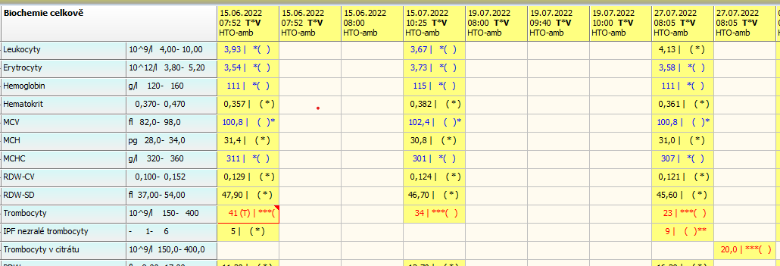

Slide 72
Kazuistika č.2 paní R.,
Provedena sternální punkce – zmnožení megakaryocytů, vyloučení ostatních příčiny trombocytopenie
Anémie – zhodnocena v rámci – po onkologické léčbě v r. 2021
IMUNITNÍ TROMBOCYTOPENIE
Nasazena léčba – glukokortikoid
Prednison 1mg/kg/den

Slide 73
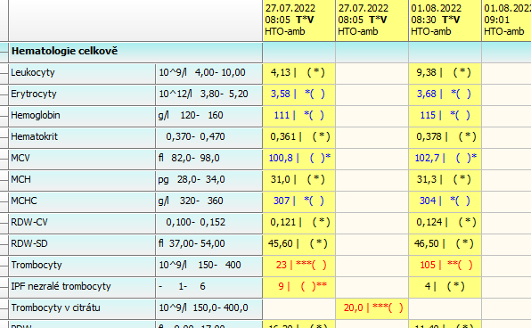
Kazuistika č.2 paní R.,

Slide 74
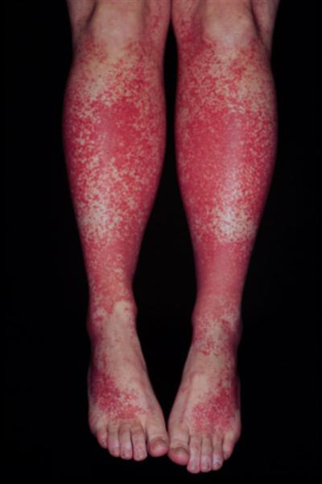

Slide 75
3) ZE ZVÝŠENÝCH ZTRÁT A ZADRŽOVÁNÍ
U velkých polytraumat, krvácení
Operace s použitím mimotělního oběhu
Zadržování destiček ve slezině při splenomegalii - nejvíce při portální hypertenzi

Slide 76
Myeloproliferativní onemocnění
Skupina chorob, u které dochází k transformaci MYELOIDNÍ KMENOVÉ BUŇKY
Nekontrolované množení této transformované buňky
Patologické buňky často potlačí normální krvetvorbu
Rozdělení:
- CHRONICKÁ MYELOIDNÍ LEUKÉMIE
- POLYCYTÉMIA VERA
- ESENCIÁLNÍ TROMBOCYTÉMIE
- PRIMÁRNÍ MYELOFIBRÓZA
- AKUTNÍ MYELOIDNÍ LEUKÉMIE
- MYELODYSPLASTICKÝ SYNDROM

Slide 78
CHRONICKÁ MYELOIDNÍ LEUKÉMIE
Klonální myeloproliferativní onemocnění charakterizované přítomností Filadelfského chromozomu Ph t(9,22) – gen BCR-ABL
Medián věku – 56 let
Fáze: 1) chronická fáze
2) akcelerovaná fáze
3) blastický zvrat = přechod do akutní leukémie

Slide 79
Chronická myeloidní leukémie
Klinický obraz:
- Nespecifické – teploty, hubnutí, slabost, noční pocení, tvorba modřin, dušnost
- lymfadenopatie (= zvětšení uzlin)
- splenomegalie (= zvětšená slezina)
- 30 % pacientů nemá žádné příznaky
V KO: leukocytóza
V dif. rozpočtu: zmnožení všech řad granulocytů, blasty, promyelocyty

Slide 80
Polycytémia vera
Chronické myeloproliferativní onemocnění s přítomností zmnožených erytrocytů způsobeným jejich neregulovanou produkcí
Přítomnost JAK2 V617F mutace
zvýšení masy červených krvinek – polyglobulie
Vyloučení sekundární polyglobulie – plicní vyšetření, kardiologické vyšetření

Slide 81
Polycytémia vera
Klinický obraz:
- Nespecifické – slabost, únava, bolesti hlavy, tinnitus
- trombotické komplikace
- splenomegalie (= zvětšená slezina)
- často náhodný nález zvýšeného hematokritu a erytrocyů
V KO: polyglobulie (zvýšené množství červených krvinek), vysoký hematokrit

Slide 82
Esenciální trombocytémie
Chronické myeloproliferativní onemocnění charakterizováno izolovanou trombocytozou
Přítomnost JAK2 V617F mutace v 50% případů nebo přítomnost MPL mutace
Často náhodný záchyt asymptomatického onemocnění

Slide 83
Esenciální trombocytémie
Klinický obraz:
- arteriální a žilní trombózy u 20% pacientů
- mikrovaskulární symptomy – bolesti hlavy, poruchy zraku, atypické bolesti na hrudi, brnění končetin
- 30 % pacientů nemá žádné příznaky
V KO: izolovaná trombocytóza

Slide 84
Primární myelofibróza
Chronické myeloproliferativní onemocnění charakterizované postupnou fibrotizací kostní dřeně s útlumem dřeňové krvetvorby a rozvojem krvetvorby mimo kostní dřeň
Přítomnost JAK2 V617F mutace v 50% případů nebo přítomnost CALR mutace v 35% případů
Stadium: - Prefibrotické – spíše myeloproliferativní
- Fibrotické – fibróza dřeně, rozvoj krvetvorby mimo kostní dřeň (slezina, játra)

Slide 85
Primární myelofibróza
Klinický obraz –
1) prefibrotické stádium:
- arteriální a žilní trombózy u 20% pacientů
- mikrovaskulární symptomy – bolesti hlavy, poruchy zraku, atypické bolesti na hrudi, brnění končetin
- mírná splenomegalie dle ultrazvuku
2) fibrotické stádium –krvácení, anemický syndrom, rozvoj infektů, kachektizace, hepatosplenomegalie
V KO: prefibrotické stadium – jako ET – tz. zmnožení trombocytů - izolovaná trombocytóza
Fibrotické stádium: cytopenie – anémie, leukopenie, trombocytopenie

Slide 86
Akutní myeloidní leukémie
Nádorové onemocnění krvetvorby charakterizované akumulací nezralých elementů – BLASTŮ - myeloidní linie v kostní dřeni
Transformace hematopoetické buňky spojená s abnormální krvetvorbou
Útlum normální krvetvorby
Rozdělení: 1) de novo vznikající
2) sekundární

Slide 87
Akutní myeloidní leukémie
Klinický obraz –infekce, anemický syndrom, krvácivé projevy, slabost, únava, hubnutí
V KO: leukocytóza, blasty, anémie, trombocytopenie, neutropenie

Slide 88
Myelodysplastický syndrom
Skupina onemocnění hematopoetické kmenové buňky spojených s abnormální neefektivní krvetvorbou a cytopenií v periferní krvi
Neefektivní krvetvorba – akumulace nezralých buňek (blastů) v periferní krvi
Možná progrese do akutní myeloidní leukémie

Slide 89
Myelodysplastický syndrom
Klinický obraz –infekce, anemický syndrom, krvácivé projevy, slabost, únava, hubnutí
V KO: leukocytóza, blasty, anémie makrocytární, trombocytopenie, neutropenie, abnormální segmentace neutrofilů

Slide 90
Terapie – obecný přehled
Individuální, zvážit možnosti pacienta
- věk, celková kondice, přidružené choroby
- správná diagnosa + zařazení diagnosy do skórovacích systémů jednotlivých chorob
Podpůrná léčba
Specifická léčba

Slide 91
Terapie
Léčba cytopenie
  transfuze erytrocytů, trombocytů
  - Riziko přetížení železem (chelatační léčba)
  Stimulace erytropoezy růstovými faktory – erytropoetin, G-CSF (stimuluje bílé krvinky)
Hydratace, korekce parametrů vnitřního prostředí
Prevence infekcí
  Antibiotika, antimykotika, antivirotika

Slide 92
terapie
Antiagregační, antikoagulační léčba
Cytoredukční léčba – snížení buněk v periferní krvi (erytrocyty, trombocyty)
Alopurinol – ke snížení kyseliny močové v krvi při protinádorové léčbě

Slide 93
Terapie
Specifická léčba pro jednotlivé choroby
  Inhibitory mutací, imunomodulační léky, interferony
Allogenní transplantace krvetvorných buněk
  Kurativní léčba, ale velmi vysoké riziko mortality a morbidity

Slide 94
Lymfoproliferativní onemocnění
Nádory vycházející z lymfocytů, nejčastější skupina hematologických malignit
Nádorová buňka vychází buď z :
- B lymfocytů
- T lymfocytů
Non-hodgkinské lymfomy – z B lymfocytů
- z Tlymfocytů
Hodgkinův lymfom
Mnohočetný myelom
Chronická lymfocytární leukemie

Slide 95
Lymfomy – přehled
25 nových případů na 100 tisíc obyvatel/rok

Slide 96
Non – hodgkinské Lymfomy
Onemocnění postihující lymfatické uzliny
Primárně nodulární – v lymfatické uzlině
Primárně extranodulární – mimo lymf. uzlinu
Diagnostika:
  Náhodné zvětšení lymfatické uzliny
  Postižení hruních uzlin (kašel, dušnost), nitrobřišních uzlin (břišní dyskomfort,průjem, zácpa, náhlá příhoda břišní)
  Abnormální krevní obraz
  Celkové příznaky: febrilie, noční pocení, úbytek na váze

Slide 97
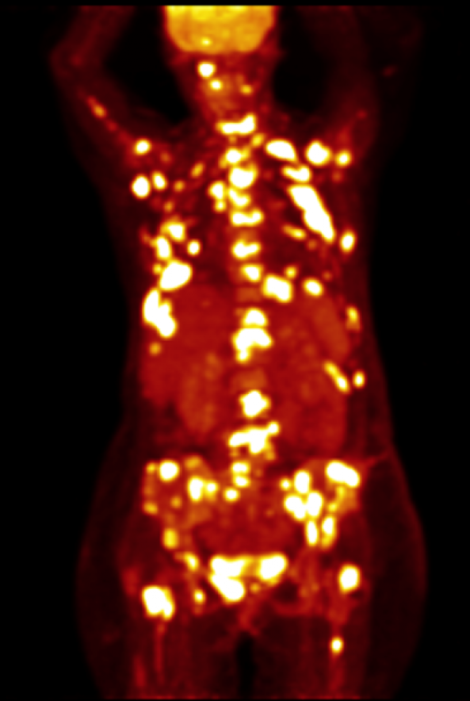
Vyšetření
Lymfatické orgány – lymfatické uzliny (biopsie), slezina a játra (sonografické vyšetření)
Trepanobiopsie
PET/CT

Slide 98
léčba
Chemoterapie + imunoterapie
  R-CHOP (R –rituximab – antiCD20 protilátka)
  Jen u B- lymfocytů s antigenem na membráně CD20
Podpůrná léčba
  G-CSF – růstový faktor granulocytů
  EPO – erytropoetin stimuluje tvorbu červených krvinek
  Prevence infekcí – ATB, antivirotika, antimykotika
  Substituce erytrocytů a trombocytů

Slide 99
Odpověď na léčbu
Kompletní remise
Parciální remise – ústup o 50%
Stabilní onemocnění
Progredující onemocnění
RELAPS X PROGRESE
Návrat onemocnění z zhoršení stále existujícího
kompletní remise onemocnění

Slide 100
NHL - přehled
DIFÚZNÍ VELKOBUNĚČNÝ LYMFOM
FOLIKULÁRNÍ LYMFOM
LYMFOM Z PLÁŠŤOVÝCH BUNĚK
LYMFOM Z MALÝCH LYMFOCYTŮ
EXTRANODÁLNÍ LYMFOM Z MARGINÁLNÍ ZÓNY
ANAPLASTICKÝ VELKOBUNĚČNÝ LYMFOM
KOŽNÍ T-LYMFOMY

Slide 101
Non-hogkinské lymfomy

Slide 102
Hodgkinův lymfom
Lymfoproliferativní onemocnění s populací buněk R-S buněk, nebo hodgkinových buněk
Klasický HL
Nodulární HL s predominancí lymfocytů
Výskyt – mezi 20.- 30. rokem a kolem 50 let

Slide 103
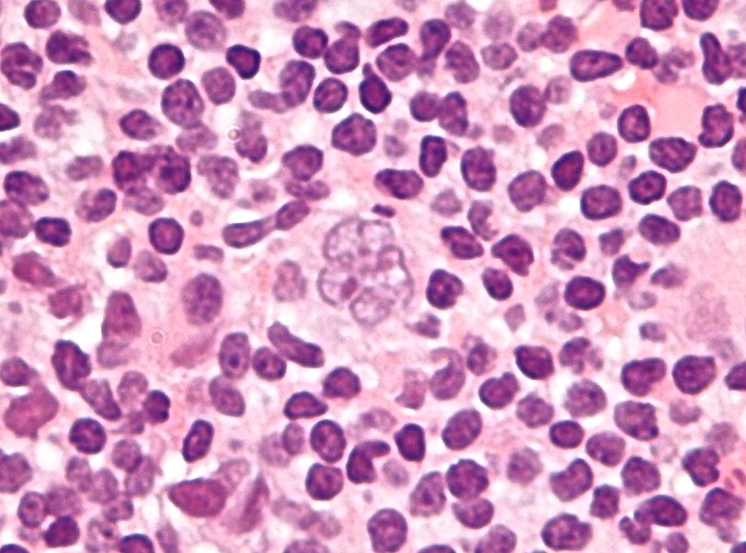
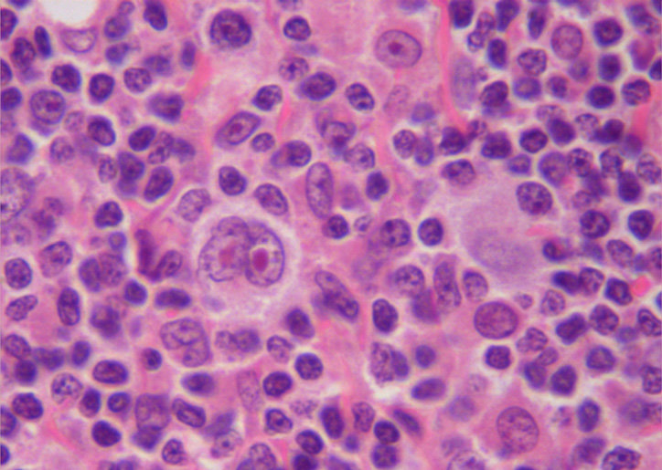

Slide 104
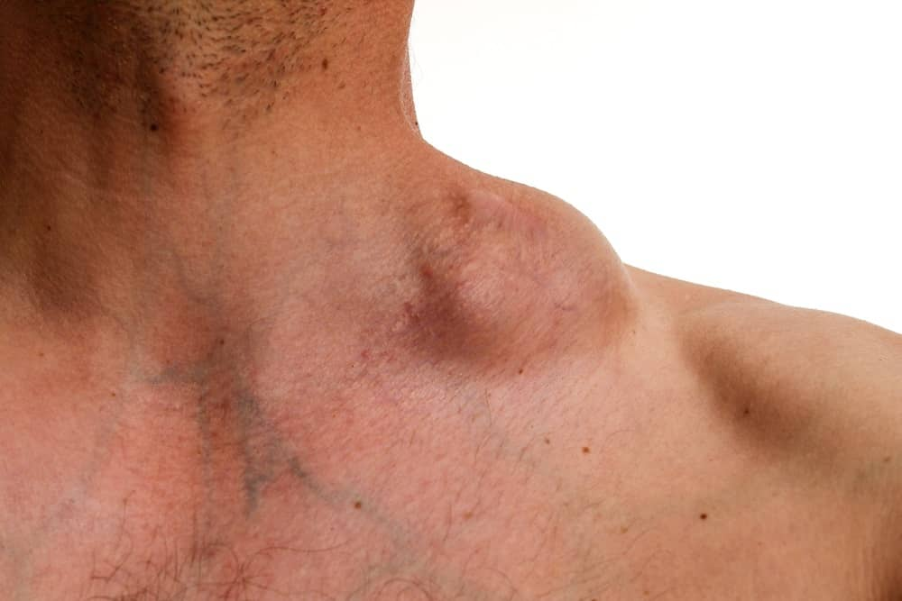
Hodgkinův lymfom
Klinický obraz: lymfadenopatie – mediastinální, krční, axilární

Slide 105
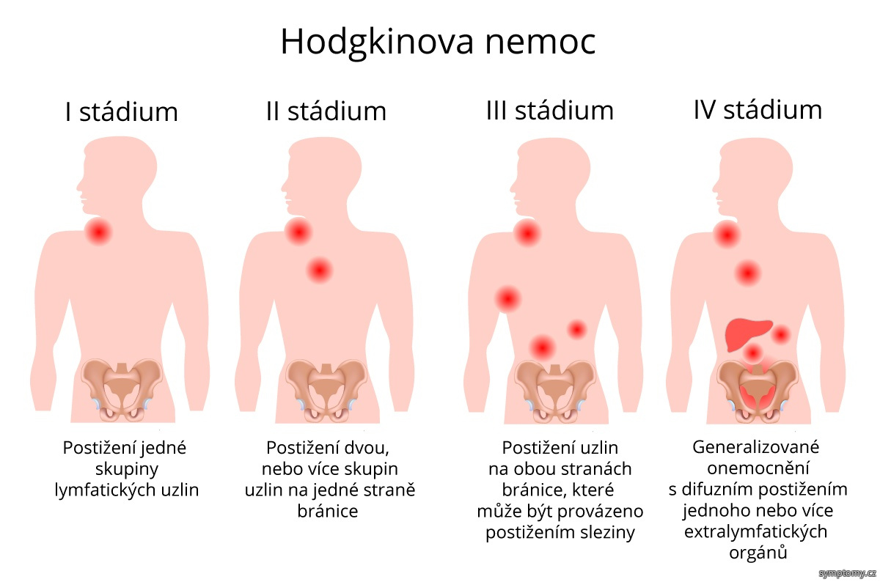

Slide 106
Hodgkinův lymfom
Diagnostika: z lymfatických uzlin – histologické vyšetření + trepanobiopsie
Terapie: systémová léčba - chemoterapie, v lokalizovaných stádiích jí doplňujeme radioterapií
Prognóza dobrá, až 95% lidí přežije 5 let u časného stádia

Slide 107
Chronická lymfatická leukemie
Periferní lymfoproliferace z B-lymfocytů
Průběh je mírný, často nevyžaduje léčbu
Klinický obraz:
    asymptomatický – náhodný nález
    Zvětšení lymfatických uzlin
    Celkové příznaky – únava, teplota, hubnutí, noční pocení
    Anémie, trombocytopeni
Terapie: sledování

Slide 108
Leukémie - přehled
Nádorové onemocnění krvetvorby
Nejčastější nádory v dětském věku
Nezralé buňky (=blasty) se z kostní dřeně vyplavují do periferní krve
Leukemická populace buněk postupně vytlačuje normální krevní buňky
Leukemické buňky jsou méněcenné

Slide 109
leukémie
Klinické příznaky:
1) nedostatek červených krvinek
  Anémie anemický syndrom
2) nedostatek bílých krvinek
  infekce
3) nedostatek (špatná funkce) krevních destiček
  Krvácení, trombozy
4) hepatosplenomegalie, lymfadenopatie
5) celkové příznaky – únava, slabost, horečky, bolesti kloubů, hubnutí

Slide 110
Leukémie - dělení
Akutní
Chronická
Myeloidní
Lymfoidní
Akutní myeloidní leukémie je leukémií dětského věku
Chronická lymfatická leukémie je onemocnění starých lidí

Slide 111
Darování krvetvorných buněk, kostní dřeně
https://www.uhkt.cz/pacient/transplantace-kostni-drene/informacni-text-pro-darce-krvetvornych-bunek
Krvetvorné buňky - stimulace růstovým faktorem a následně odběr separací z periferní žíly
Kostní dřeň – punkční jehlou z pánevních kostí odběr krvetvorných buněk v celkové anestezii

Slide 112
Transplantace kostní dřeně a krvetvorných buněk
Léčebná metoda, která nahradí poškozenou krvetvorbu v těle pacienta
Autologní – aplikace vlastních krvetvor. buněk
Allogenní – aplikace cizích krvetvor. buněk
Před aplikací krvetvorných buněk cytostatická léčba

Slide 113
Komplikace transplantace
Graft vs. Host diseases = reakce štěpu proti hostiteli
  Způsobená buňkami imunitního systému (T-lymf), které zůstaly v darované kostní dřeni
  T-lymfocyty působí na imunitní systém příjemce oslabeného imunosupresivní léčbou
  Postihuje orgány: kůže, játra, GIT
  AKUTNÍ (do 100 dní) X CHRONICKÁ

Slide 114
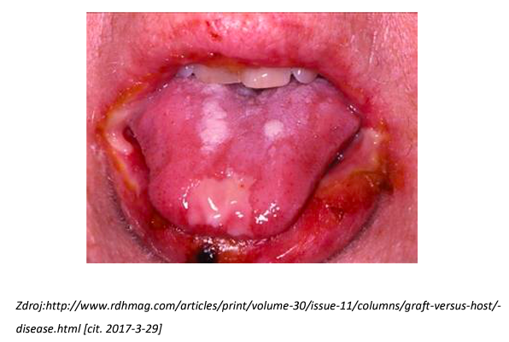
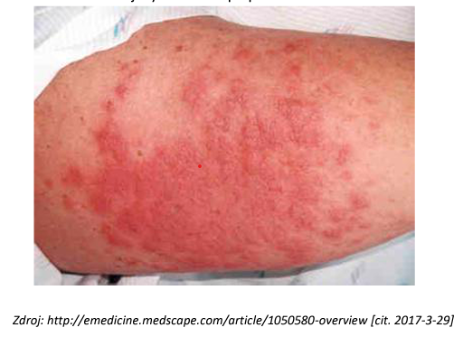

Slide 115
Mnohočetný myelom
Nádorové onemocnění vycházející z plasmatických buněk
V krvi patologický PARAPROTEIN – produkt plasmatických buněk
Klinický obraz: CRAB
  C – CALCIUM - hyperkalcémie
  R – RENAL – ledvinné postižení
  A – ANÉMIE – normocytární, normochromní anémie
  B – BONE – kostní postižení

Slide 116
Mnohočetný myelom
Diagnostika:
  Patologická osteolytická ložiska – RTG, CT, PET-CT
  Paraprotein v krvi
  Volné lehké řetězce v krvi
  Bence-Jonesova bílkovina v moči
  Vyšetření kostní dřeně (plasmocyty), cytogenetické vyšetření
  Anémie, hyperkalcémie, zhoršení renálních funkcí, LDH, TK, B2MG, kyselina močová

Slide 117
Mnohočetný myelom
1) asymptomatické stádium
  Doutnající myelom
2) symptomatické stádium
  Mnohočetný myelom
  solitární plasmocytom
Terapie – jen u symptomatického stádia
mladší pacienti – autologní transplantace KD
Starší pacienti – chemoterapie
+podpůrná léčba

Slide 118
Kazuistika č.3 pan D.
NO: pacient přichází na interní přijímovou ambulanci pro otoky, dušnost – zhodnoceno v rámci městnavého selhání srdce
OA: Městnavé selhání srdce – opakovaně recidivy, fluidothorax, ascites, dle ECHO 3/2022 EF LK 20-25%, dilatace všech srdečních oddílů, těžká systolická dysfunkce obou komor, středně těžká až těžká mitrální a trikuspidální regurgitace, dilatační kardiomypatie
Chronická ischemická choroba srdeční - stp. AKB RPLD,RIM,RIA-IMA 1/17
Uropathia obstr.při vypadlé kalicholitiáze do ureteru, JJ stent l.dx.3.8.2021, akutní oligurické selhání ledvin III.st.,
Světlobb ca renis, pT2N0M0 R0 ISUP 3, stp. LSK NE + adrenalectomia l.sin. 16.9.2020
Diabetes mellitus 2. typu na inzulinoterapii
Esenciální (primární) hypertenze
Adenom prostaty
AA: neguje
FA: Furon, Verospiron, Rivodaron, Betaloc ZOK, Atorvastatin, Kalium chloratum, Anopyrin, Zaldiar, inzulín

Slide 119
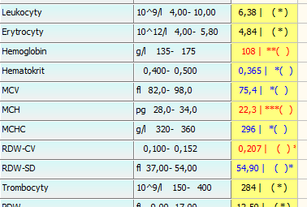
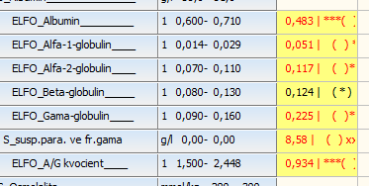
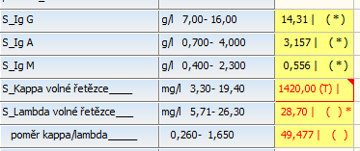
Kazuistika č.3 pan D.
- v KO nalezen plasmocyt

Slide 120
Kazuistika č.3 pan D.
Provedena aspirace KD
Dg: mnohočetný myelom IgG kappa řetězce
3/2022 zahájena chemoterapie + podpůrná léčba – antibiotika, antivirotika, antimykotika
Provedeno PET-CT – osteolytické ložisko v pravé paži

Slide 121
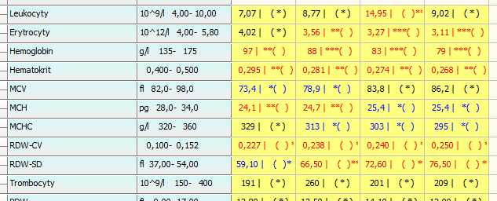
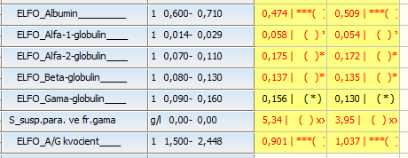
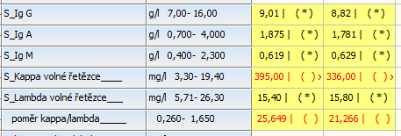
5/2022

Slide 122
Srážení krve = hemokoagulace
Soubor enzymatických reakcí, jejichž výsledkem je přeměna tekuté krve na nerozpustný gel
Tvorba nerozpustné sraženiny – síť z fibrinu, do které se zachytí krevní destičky
Koagulační faktory – v plazmě v neaktivní formě jejich aktivace pomocí enzymů
= koagulační kaskáda

Slide 123
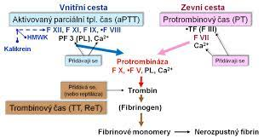
Koagulační kaskáda

Slide 124
Koagulační kaskáda
Vnitřní cesta – spouštěč: reakce na abnormální cévní stěnu, nebo omezení průtoku krve
Zevní cesta – spouštěč: poškození cévní stěny
Společná cesta
VZNIK NEROZPUSTNÉ FIBRINOVÉ SÍTĚ

Slide 125
Srážení krve
Vnitřní cesta
- Problém uvnitř cévy
faktor 8, 9, 11, 12
aPTT
Zevní cesta
Poškození cévy
- faktor 3 (TF), 7
Quick, INR
Společná cesta
Aktivace trombinu, který štěpí fibrinogen na fibrin
- trombinový čas

Slide 126
Poruchy srážení krve
1) Porucha primární hemostázy | trombocytopenie | Snížení krevních destiček – ITP, TTP, poléková
 | trombocytopatie | Vrozené – vzácné Získané – myeloprolif. ch., léky (ASA), nemoc. ledvin
 | Vaskulopatie – porucha cévní stěny | Nedostatek vitaminu C - kurděje
2) Porucha sekundární hemostázy | Vrozené poruchy koagulace | Hemofilie, vonWillebrandova nemoc
 | Získané poruchy koagulace | DIC (diseminovaná intravaskulární koagulace)
3) Hyperkoagulační stavy | Vrozené trombofilie | Leidenská m., protrombinová m., deficit proteinu C, S, zvýšení f VIII
 | Získané stavy | Těhotenství, šestinedělí, infekt, maligní proces

Slide 127
Trombocytopenie
Snížený počet destiček v periferní krvi pod
150 x10 9/l
Nad 50 bez omezení lékařských výkonů
Pod 10 závažné krvácení
Příčina:
1) selhání tvorby destiček
2) zvýšený zánik
3) zadržování destiček (= sekvestrace)

Slide 128
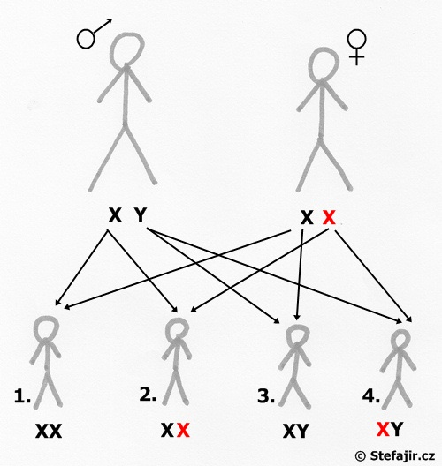
hemofilie
Dědičné onemocnění, gonozomálně recesivní
Porucha krevní srážlivosti ve smyslu zvýšeném
Narušená funkce koagulační kaskády

Slide 129
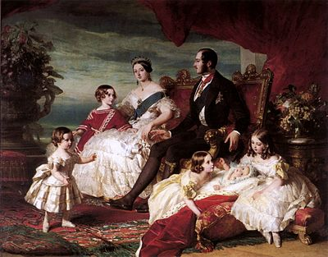
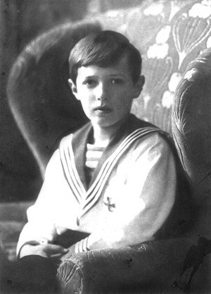
hemofilie

Slide 130
Von willebrandova nemoc
Nejčastější, dědičná choroba projevující se zvýšenou krvácivostí
Mutace von Willebrandův faktoru (jeden z faktorů koagulační kaskády )
  napomáhá při shlukování krevních destiček
  Aktivace srážecích faktorů (je důležitý pro faktor číslo VIII)

Slide 131
Trombofilní stav = hyperkoagulační stav
Náchylnost ke zvýšené tvorbě trombů (krevních sraženin)
Vrozený (primární) trombofilní stav – Leidenská mutace, protrombinová mutace, snížení proteinu C, S, hyperhomocysteinémie
Sekundární trombofilní stav - operace, imobilita, těhotenství, šestinedělí, hormonální antikoncepce, maligní proces, infekt
Sklon k trombóze stoupá s věkem

Slide 132
Diseminovaná intravaskulární koagulace
Získaný stav – patologicky zvýšená koagulační aktivita = tvorba trombů
Postupné vyčerpání koagulačních faktorů
Zvýšená krvácivost, tvorba mikrotrombů
Vzniká sekundárně jako odpověď na tkáňový inzult
Příčiny vzniku : - sepse
- trauma – polytraumata, popáleniny
- gynekologicko- porodnické komplikace

Slide 133
Kazuistika paní H.
Přichází na přijímovou gynekologickou ambulanci pro krvácení, 26. týden těhotenství
OA: Leidenská mutace, úzkostně depresivní sy
FA: cipralex
AA: amoxicilin
Vstupně vyšetřena na ambulanci, kde zjištěno předčasné odlučování placenty, ihned převezena na operační sál, proveden SC, vybaven plod, rozvoj DIC

Slide 134
Kazuistika paní H.
Na sále podáno celkem 13 g FBG, 6 x ERD , 2x TU Trombocytů, 1800 j Protromplexu, Ztráta krve při operaci cca 1300 ml, 145 roušek středně nasáklých. Ponecháno otevřená břišní dutina, v břiše ponechány roušky v malé pánci. Jako další komplikace cca ve 30 minutě anestezie se rozvíjí mydriáza zornic, která nereaguje na osvit. Kritická oběhová nestabilita překlad na ARO oddělení

Slide 135
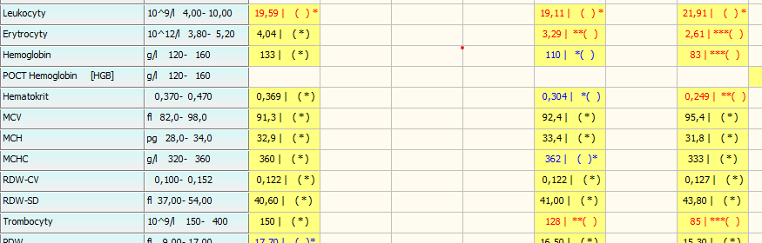
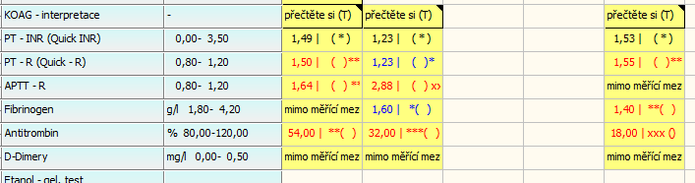

Slide 136
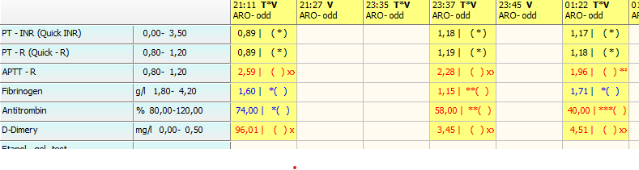
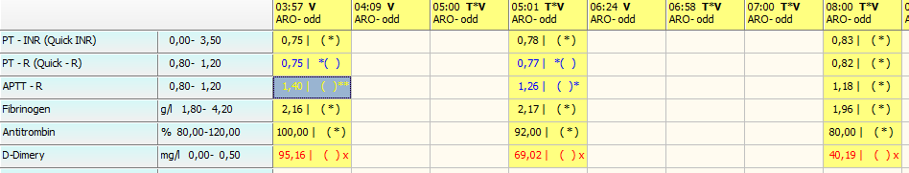

Slide 137
Diseminovaná intravaskulární koagulace
Terapie:
  Léčba vyvolávající příčiny
  Stabilizace oběhu – TK, tep, zajištění diurézy
  Léčba koagulační poruchy
    Krevní destičky(trombokoncentrát), čerstvá mražená plazma, fibrinogen, rekombinantní aktivovaný f VII

Slide 138
Trombembolická nemoc
Hluboká žilní trombóza a její komplikace
Trombóza nejčastěji postihuje žíly dolních končetin
Komplikace: plicní embolie, postflebitický sy

Slide 139
Hluboká žilní trombóza
Klin. obraz: bolest, otok, proteplení (nejvíce dolní končetiny)
Dg: duplexní ultrasonografie
Léčba: antikoagulační preparát
      LMWH – s.c.
      Warfarin – per os, nutná monitorace hladiny (Quick INR)
      DOAK – novější antikoagulační léky – Xarelto, Pradaxa, Eliquis
          - Výhoda oproti warfarinu – není nutná monitorace hladiny

Slide 140
Plicní embolie
Klinický obraz: dušnost, bolest na hrudi, kašel, kolapsový stav
Dg: CT angiografie, scintigrafie plic (ventilačně-perfuzní scan)
Léčba: antikoagulační preparát
      LMWH – s.c.
      Warfarin – per os, nutná monitorace hladiny (Quick INR)
      DOAK – novější antikoagulační léky – Xarelto, Pradaxa, Eliquis
          - Výhoda oproti warfarinu – není nutná monitorace hladiny
+ podpůrná léčba dle závažnosti stavu
DOŠETŘUJEME PŘÍČINU VZNIKU PE, HŽT
- trombofilní stav? Onkologické onemocnění? Jiné?

Slide 141
ANTIKOAGULAČNÍ LÉČBA
Léčba na snížení srážlivosti krve
Perorální atikoagulancia
  Warfarin – musíme kontrolovat Quick INR
  DOAK (NOAK)
  – Pradaxa, Eliquis, Xarelto
  - nemusíme kontrolovat koagulaci
Nízkomolekulární heparin (LMWH) – Clexane, Fraxiparine, Zibor
    – pokud nemůžeme dát perorální antikoagulancia
    - U těhotných žen vždy LMWH

Slide 142
Imunohematologie
Co je to imunohematologie?
= základní kámen transfuzní medicíny a všech lékařských oborů používající transfuzní léčbu
Co vyšetřuje imunohematologie?
- Antigeny a protilátky a s nimi související procesy (aktivace komplementu, hemolýza)
Proč se tato vyšetření dělají?
- Aby se zabránilo nežádoucím účinkům transfuze
- aby se prokázaly protilátkami způsobené patologické stavy (AIHA, HON)

Slide 143

Protilátka = bílkovina nebo sacharid, která vzniká jako odpověď na nějaký imunitní podnět a reaguje se specifickými antigeny
Antigen = cizorodá látka, kterou rozpozná imunitní systém a reaguje na ní
PROTILÁTKA + ANTIGEN = KLÍČ + ZÁMEK

Slide 144
pROTILÁTKY
IMUNOGLOBULINY
2 lehké řetězce kapa
lambda
2 těžké řetězce IgA
IgG
IgM
IgE

Slide 145



Slide 146
Aglutinace = shlukování krvinek
Reakce typu ANTIGEN – PROTILÁTKY
Probíhá mezi bílkovinou plasmy a červenou krvinkou
COOMBSŮV TEST
- Určuje přítomnost protilátek proti červeným krvinkám, které mohou způsobit hemolýzu (=rozpad červených krvinek)

Slide 147
COOmbsův test
1) PŘÍMÝ (PAT = přímý antiglobulinový test)
- u pacienta k vyloučení hemolýzy
- na červených krvinkách jsou navázané protilátky, které - krvinky poškozují
- autoimunitní onemocnění
2) NEPŘÍMÝ (NAT = nepřímý antiglobulinový test)
- u transfuzí, u těhotných žen Rh- (hemolytická nemoc novorozence)
- Určuje přítomnost protilátek v plasmě proti červeným krvinkám vlastním, ale i cizím
- V plasmě jsou protilátky, které mohou poškodit určitý typ červených krvinek

Slide 148


Slide 149
ABO systém
Krevní systém ABO je tvořen 4 krevními skupinami
Antigeny krevní skupiny - proteiny na membráně červených krvinek
Protilátky v séru (aglutininy IgM, IgG) - namířeny vždy proti antigenům AB0 systému, které se nevyskytují v krvi jejich nositele
A | 45%
B | 16%
AB | 6%
O | 33%

Slide 150

ABO systém – poslední cukerný zbytek je odpovědný za to, že molekula je rozpoznána jako jiný antigen

Slide 151
Rh systém
Krevní systém – D, C, c, E, e
Nejdůležitější antigen D
D pozitivní - Rh+
D negativní – Rh-
NAT – Rh- těhotná žena – Rh+ plod
matčiny protilátky přejdou přes placentu do těla plodu a poškodí jeho krvinky

Slide 152


Slide 153
Hemolytické onemocnění Plodu (novorozence) = fetální erythroblastóza
Nitroděložní poškození plodu mateřskými protilátkami
Rh- matka a Rh+ otec = Rh+ dítě
Jakmile se matčin organismus setká s Rh-pozitivními erytrocyty plodu (tj. nejčastěji při porodu), vytvoří si tzv. anti-D-protilátky, které pak při dalším těhotenství snadno pronikají přes placentu do oběhu plodu, vážou se na erytrocyty plodu a způsobují jejich hemolýzu
HEMOLYTICKÉ ONEMOCNĚNÍ NOVOROZENCE
Léčba = prevence - profylaktickému podávání anti-D imunoglobulinů Rh-negativním ženám

Slide 154


Slide 155
HEMOLYTICKÉ ONEMOCNĚNÍ NOVOROZENCE
Předčasný zánik červených krvinek a jejich zvýšená produkce v kostní dřeni
Nekonjugovaná hyperbilirubinémie
- žloutenka, rozvoj jádrového ikteru
Těžká anémie – v důsledku hemolýzy
Hydrops – nejtěžší forma HNN
- hypoxie tkání, hypoproteinémie

Slide 156
Krevní transfúze
Druhy: autologní – vlastní krev pacienta
alogenní – cizí krev
Indikace: 1) anémie – Hb pod 75 g/l nebo anemický syndrom
2) trombocytopenie – krvácení nebo trombocyty pod 5
3) koagulopatie - hemofilie
4) některé imunodeficience

Slide 157
Krevní produkty
Transfuzní přípravky (připravované na místní transfuzní stanici)
Krevní deriváty (farmaceutické produkty z zpracovávané plazmy)

Slide 158
Transfuzní přípravky | Plná krev
 | Erymasa
 | Plasma – čerstvá mražená plasma
 | Krevní destičky - Trombokoncentrát
Krevní deriváty | albumin
 | kryoprecipitát
 | Koncentráty srážecích faktorů
 | Koncentrát fibrinogenu
 | imunoglobuliny

Slide 159
Předtransfúzní vyšetření
1) v laboratoři
  ABO a RhD systémy dárce/příjemce
  Přítomnost nepravidelných protilátek příjemce
  Velká křížová zkouška
    červené krvinky dárce X plasma příjemce
  Skrínig na infekční onemocnění – HIV, žloutenka A, B, C, malárie, treponema palidum, cytomegalovirus
2) u lůžka pacienta
  Kontrola krevní skupiny dárce a příjemce
  Kontrola dokumentace
  Kontrola základních životních funkcí pacienta (příjemce)

Slide 160


Slide 161
Hemovigilance
Systematické sledování účinnosti a nežádoucích důsledků léčby transfuzními přípravky
Sleduje SÚKL
Závažné nežádoucí reakce
1) při odběru krve nebo jejích složek
2) při podávání transfuzního přípravku
Závažné nežádoucí události
- souvisí s odběrem krve nebo jejích složek, s vyšetřením, skladováním, distribucí, výdejem

Slide 162
Potransfuzní reakce
= nežádoucí účinky pro transfuzi
Lehká
Středně závažná
Závažná
Typy:
Akutní hemolytická reakce
Febrilní nehemolytická reakce
Alergická reakce
Potransfuzní reakce z přetížení objemu

Slide 163
Potransfuzní reakce
Akutní hemolytická reakce
- intravaskulární rozpad erytrocytů
- do 24 hodin
- horečka, třesavka, nauzea, zvracení, hypotenze, tachykardie
Febrilní nehemolytické reakce
- do 2 hodin
– horečka, třesavka, zimnice
Alergická reakce – vyrážka, laryngospazmus, šokový stav
Potransfuzní reakce z přetížení objemu
- tíha na hrudi, dušnost, až akutní srdeční selhání

Slide 164
hemaferézy
Léčebné eliminační výkony
Cíl: zredukovat obsah patogenních látek (krevních buněk) v krvi
Pomocí separátorů krevních složek na centrifugačním principu

Slide 165
hemaferézy
1) depleční výkony
  Snížit obsah zmnožených krevních elementů v krevním oběhu nemocného
  Leuko/erytro/trombo – cytaferéza
  Indikace: leukémie/ polycytémie/ trombocytémie
2) výměnná plasma/erytrocytaferéza
  Odstranění plazmy nebo krevních elementů z krevního oběhu nemocného

Slide 166

Mikroskopické pozorování vzorků

Slide 167


Slide 168


Slide 169


Slide 170

Neutrofil nezralá forma (tyčka) X zralá forma (segmentované jádro)

Slide 171


Slide 172


Slide 173


Slide 174


Slide 175

Krevní destičky

Slide 176



Slide 177
Kontakt - email: veronika.luksova@seznam.cz

